Slide 1
オープンデータリーダ育成研修
～実習～
CKANによるデータ登録と
マップによるデータビジュアライズ体験

Slide 2
本実習の狙い
本実習では、実際にデータカタログサイトを操作しながら、オープンデータの公開作業を体験する事で、通常のホームページと、データ公開に特化したカタログサイトの違いを理解します。また、登録したデータを地図にマップし、データのビジュアライズを体験する事で、公開したオープンデータがどのように利用されるかを理解します。
本実習は内閣官房・IT総合戦略室「オープンデータをはじめよう」の6ステップの4つめの「データ公開の仕組みを作ろう」の一部を体験するものです。
１．担当チームを決めよう
1.オープンデータ公開の準備
2.公開するデータの作成
3.データの登録
４.公開されたデータの確認
２．現状を把握しようデータの棚卸し
３．公開データの準備をしよう
４．データ公開の仕組みを作ろう
５．データを公開し、利活用を促そう
本実習の範囲
６．改善サイクルを回そう
出典：「オープンデータをはじめよう ～ 地方公共団体のための最初の手引書～」内閣官房 情報通信技術（IT）総合戦略室

Slide 3
１. はじめに
２. オープンデータの公開
３. マップによるデータのビジュアライズ

Slide 4
１. はじめに
２. オープンデータの公開
３. マップによるデータのビジュアライズ

Slide 5
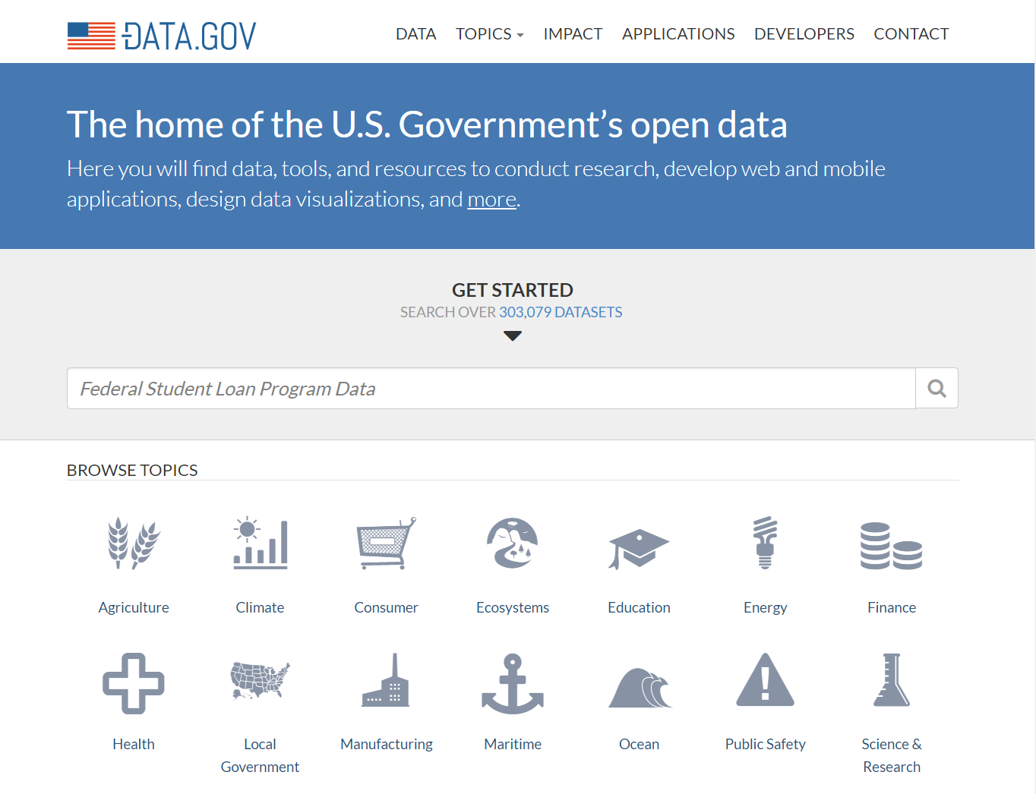
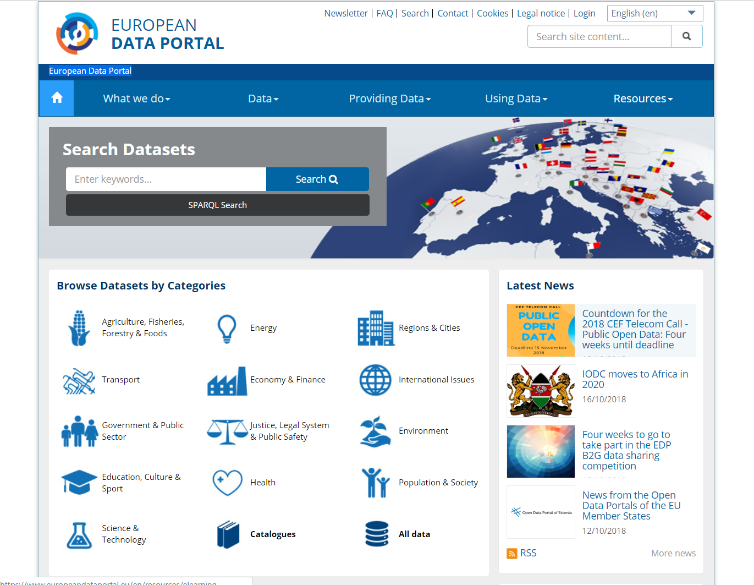
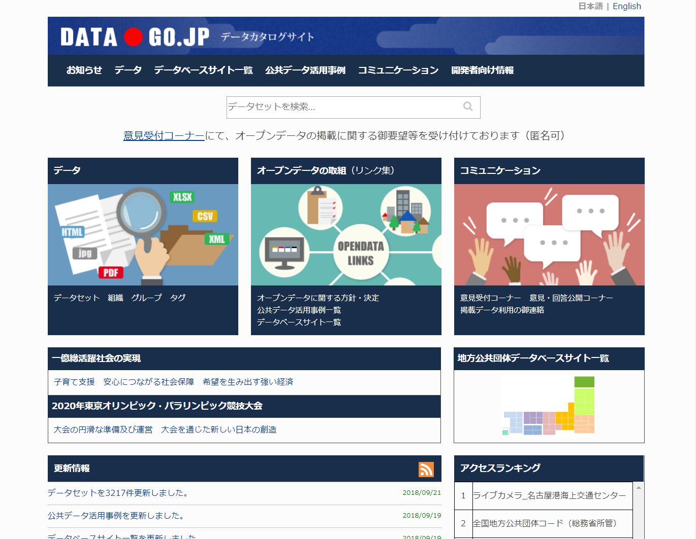

1.1 CKAN概要
1.はじめに
CKANとは、イギリスに本部を置くOpen Knowledgeが開発した、データカタログサイトを構築するためのフルオープンソースのソフトウェアで、オープンデータサイトの構築ではデファクトスタンダードになりつつあります。
アメリカ連邦政府のオープンデータサイトである、DATA.GOVや、EUのオープンデータポータル、日本政府のDATA.GO.JPなど、多くのサイトで利用されています。
DATA.GOV (2018/10/19)
URL:https://www.data.gov/
European Data Portal (2018/10/19)
URL:https://www.europeandataportal.eu/
DATA.GO.JP (2018/10/19)
URL:http://www.data.go.jp/
地方自治体のオープンデータカタログサイトでも、多くの自治体がCKANを採用しています。
※本実習では、CKANをベースに開発された、内閣官房IT総合戦略室の「地方公共団体向けオープンデータパッケージ」を利用します。

Slide 6


1.2 データセットとリソース
1. はじめに
CKANでは、「データセット」と「リソース」という言葉が出てきますので確認しておきます。
データセット
データセットは入れ物
データセットとはファイルを入れておくフォルダのようなもので、データの入れ物になります。データセットに入れるものをリソースと言います。
データセットには複数のリソースを追加する事ができます。またデータセットはユニークなURLを１つ持ちます。そのため、登録時のURL名は重複してはいけません。
リソース
リソースはファイルかURL
データセットに登録できるリソースは「ファイル」または「URL」です。
ファイルはどんなフォーマットのものでも登録はできますが、CKANのビューが対応していない場合は、ブラウザ内では表示できません。（ユーザーがダウンロードして利用する事は可能です）
URLは、別の場所にあるファイルのURLや、ホームページそのものをオープンデータにする場合などに、URLとして登録します。
データセット
リソース
イメージとしては、紙のデータがあった場合、整理していれるファイリングケースがデータセットになります。

Slide 7
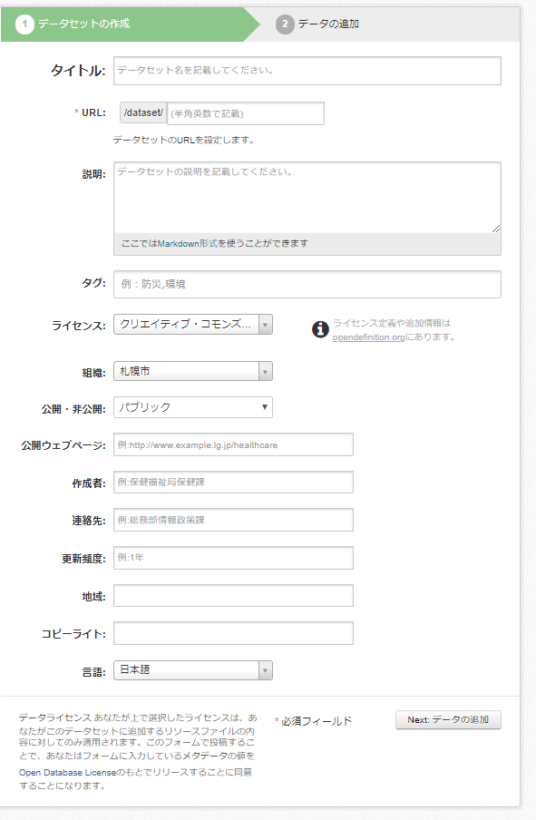
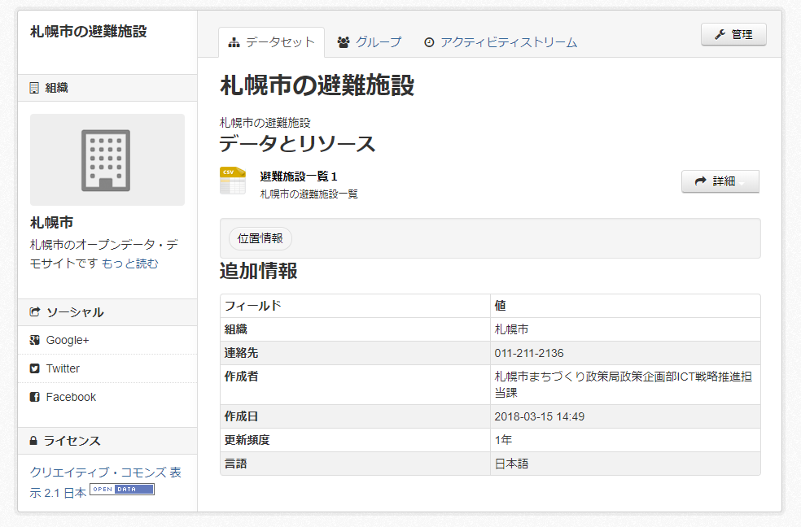
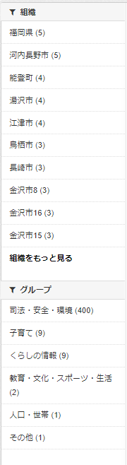
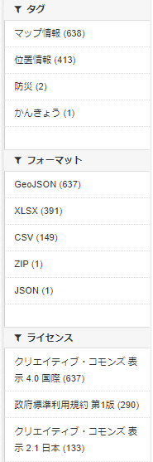
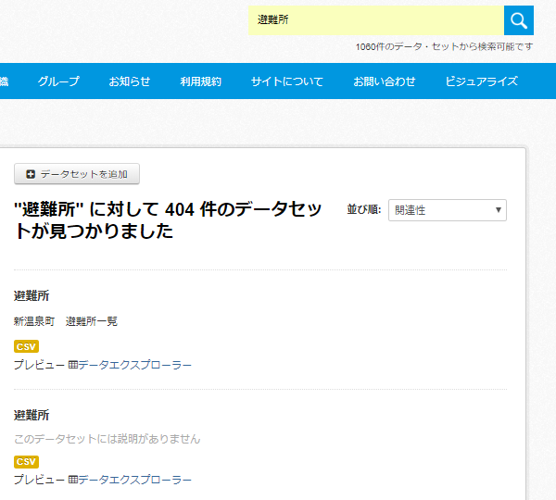
1.3 メタデータ
1.はじめに
CKANでは、データセット単位でメタデータを設定します。メタデータとはデータを説明するためのデータです。
登録したメタデータはデータセットの閲覧画面に表示されます。
組織、グループ、タグ、
フォーマット、ライセンスで検索結果の絞り込みが可能です。
タイトル、説明、タグなどは全文検索の対象となります。
ファセットナビゲーションの例
メタデータ登録画面の例

Slide 8



1.4 CKANの要素
1.はじめに
CKANでは、ユーザー、組織、データセット、グループという要素があります。ここではそれらの要素の関連を示しています。
ユーザー
  ユーザー名、パスワード、メールアドレス、氏名で登録
  ユーザー毎にAPIキーが割り当てられ、CKANの設定によっては外部からデータセットの追加、削除等多くの事がWeb API経由で実行可能となる
組織
  ユーザーは複数の組織に所属する事が可能（今回の利用方法では、基本的にユーザーと組織は1:1）
  組織毎にユーザーの権限を設定可能（管理者、編集者、メンバー）
データセット
  ユニークなURLを持つ
  一つのデータセットに複数のファイルを登録可能
  ファイルを直接登録するだけでなく、リンク(URL)の登録も可能
  一つのデータセットは一つの組織に割り当てられる
グループ
  いろいろな使い方が想定されるが、カテゴリとして利用する事が多い
  一つのデータセットは複数のグループに割り当てることができる
所属する
（複数の組織に
所属可能）
ユーザー
データセットを
追加する時に
組織を選択する
組織（例：久留米市）
1:1
データセット
データセット
データセット
統計
防災
※データセットを追加した後でグループに割り当てる

Slide 9
1.5 オープンデータカタログサイト（CKAN）を利用するメリット
1.はじめに
通常のWebサイトに比べて、オープンデータカタログサイトを利用するメリットをまとめておきます。
データを探すことが容易になる
独自の全文検索エンジンを含んでいますので、キーワード検索でユーザーが欲しいファイルを探すことができます。また検索結果の絞り込み（ファセットナビゲーション）も可能になっていますので、データが増えた場合でも、ユーザーは目的のファイルにたどり着く事ができます。
ファイルの中身の閲覧が可能になる
登録されたファイルは、ダウンロードして開かなくても、Webブラウザでデータの中身を確認する事ができるようになります。ユーザーは必要なファイルだけダウンロードすれば良い事になります。
アプリケーションの開発が容易になる
CSVやExcelなどのファイルは、登録したファイルのデータにWeb APIでアクセスできるようになります。アプリ開発者の負担を軽減する事で、活用事例の創出を促進します。
メタデータの共通化により登録作業が楽になる
システムでメタデータが定義されていますので、オープンデータを登録する時に、どのようなメタデータを登録すれば良いか悩む必要がありません。また、更新日時は自動で登録されますし、ライセンスや言語などは選択形式で登録しますので、登録の作業も楽になります。
運用が容易になる
APIが提供されている事で、運用管理も容易になります。現時点で何件のデータが公開されているか、すべての公開しているデータセットのメタデータを集めたファイルを作成する、など管理側が必要なデータをAPIを利用して取得する事が可能になります。

Slide 10
１. はじめに
２. オープンデータの公開
３. マップによるデータのビジュアライズ

Slide 11
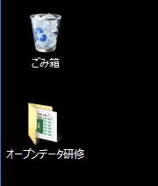
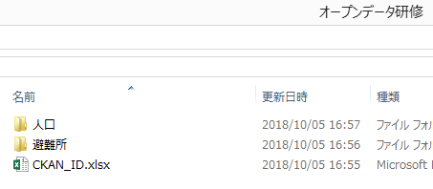
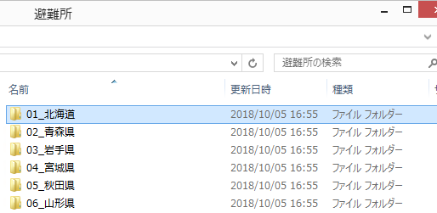
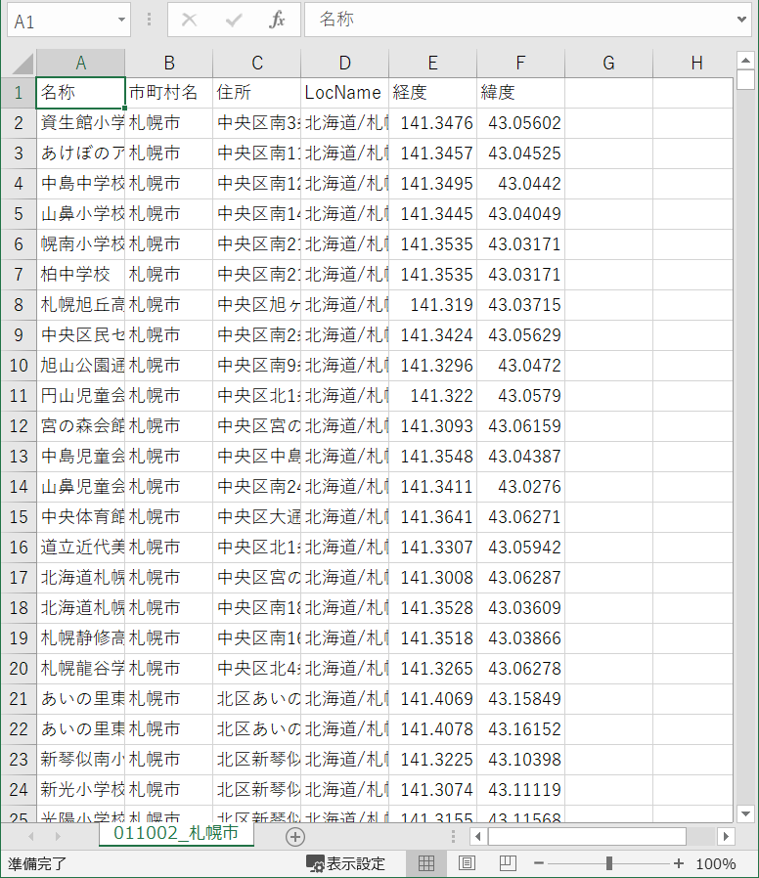
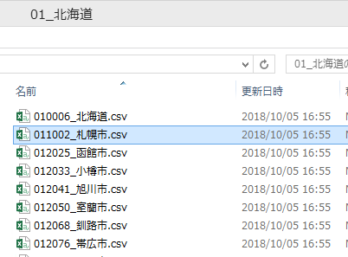
2.1 避難施設データの確認
2.オープンデータの公開
自団体の避難施設のCSVを開いてファイルの存在を確認します。
①デスクトップから「オープンデータ研修」のフォルダを開きます。
②エクスプローラーから「避難所」フォルダを開きます。
③都道府県毎にフォルダが分かれているので、自分の自治体のフォルダをクリックします。
④自分の自治体のファイルをクリックします。
⑤避難所の情報がある事を確認したら、ファイルを閉じます。
内容確認後、
ファイルを閉じます

Slide 12
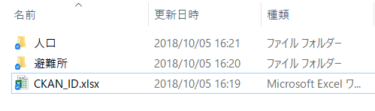
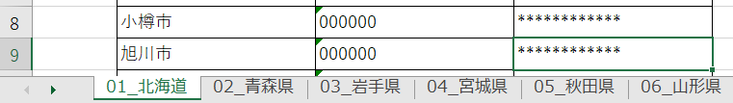
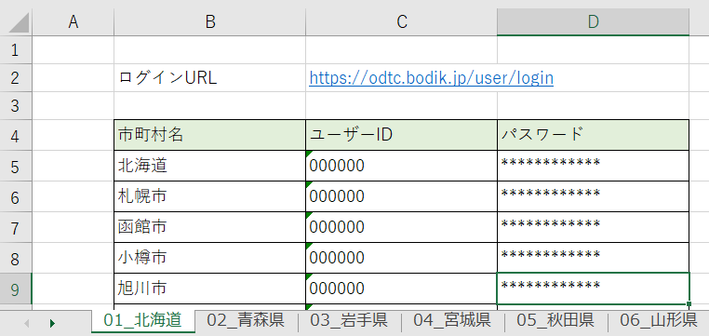
2.2 ログインIDとパスワードの確認
2.オープンデータの公開
自分のログインＩＤとパスワードを確認します。
①デスクトップから「オープンデータ研修」のフォルダを開きます。
②「CKAN_ID.xlsx」というファイルを開きます。
③都道府県毎にシートが分かれていますので、自分の都道府県のシートをクリックします。
⑤ログインURLをクリックします。
自分のログインIDとパスワードを確認したら、ログインURLをクリックします。
④自分の自治体のユーザーIDとパスワードを確認します。

Slide 13
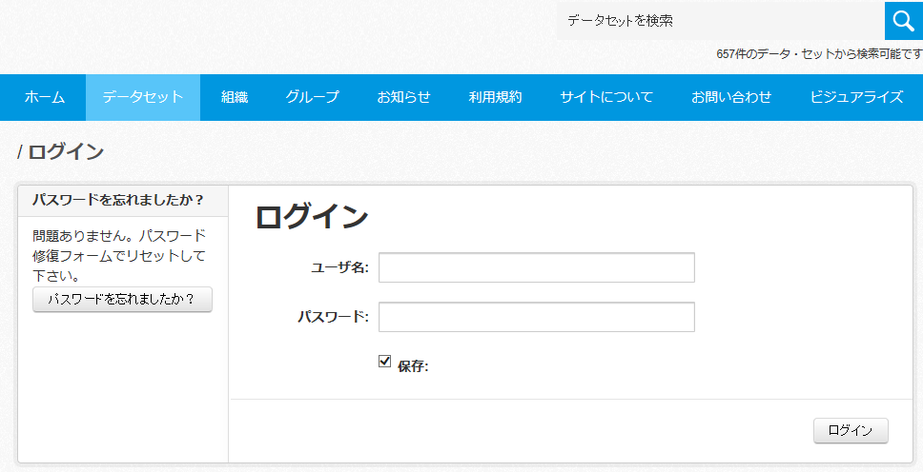


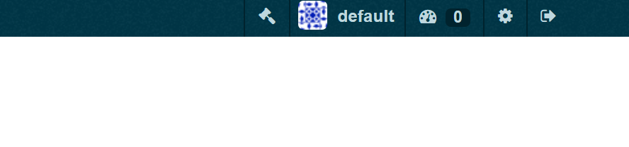
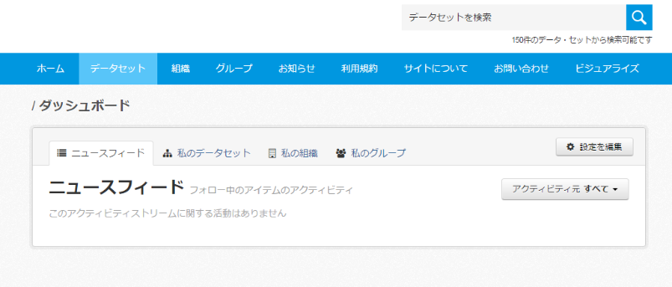
2.3 ログイン
2.オープンデータの公開
データ登録用のソフトウェア「CKAN」へログインします。
ログインURL（ https://odtc.bodik.jp/user/login ）にアクセスします。
① 2.2で確認したユーザ名、パスワードを入力します。
② 「ログイン」ボタンをクリックします。
③ 画面上部に黒い帯が表示されればログインは完了です。
①
②
③
※黒い帯のダッシュボードアイコンをクリックすることで、
右のログイン後の初期画面に戻ります。

Slide 14
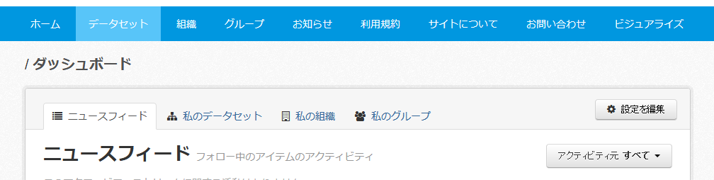
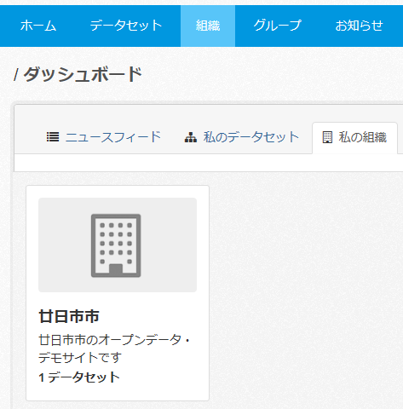
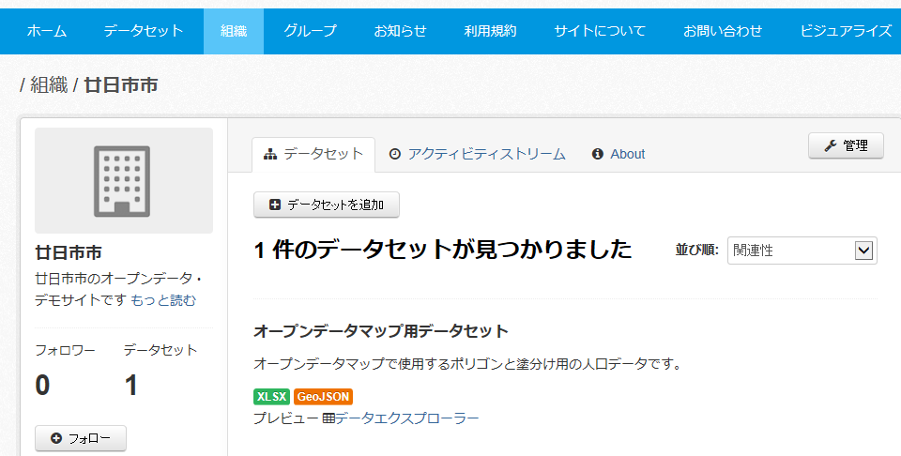
2.4 データセットの作成
2.オープンデータの公開
データセットの作成画面への遷移します。
①「私の組織」をクリックします。
③「データセットを追加」をクリックします。
②自分の所属する
地方公共団体が
表示されるので、
アイコンをクリックします。

Slide 15
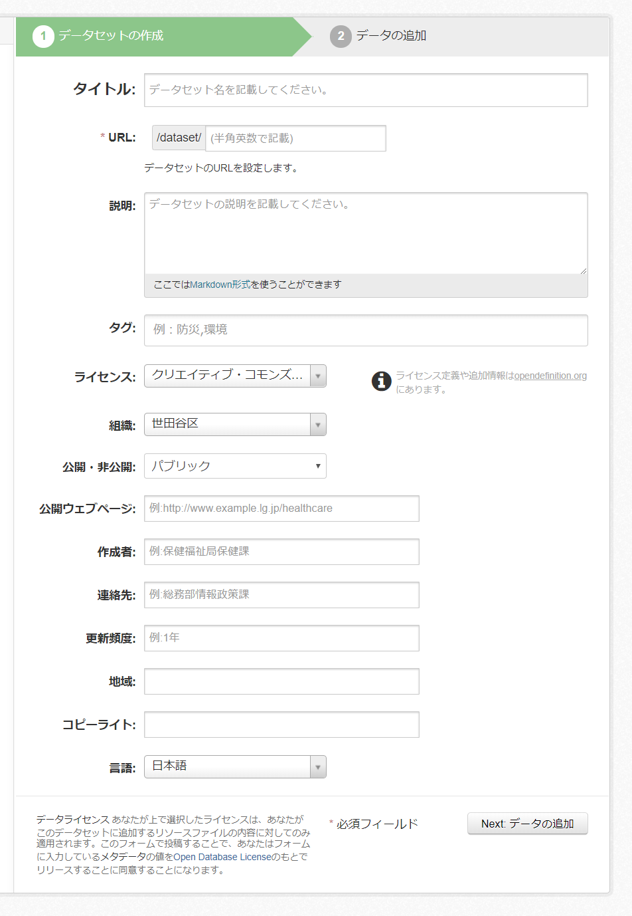
2.5 メタデータの説明①
2.オープンデータの公開
データセットの作成フォームの説明
【タイトル】
タイトルはトップページや検索結果一覧に表示される文字列です。
データセットの内容を表す、わかりやすい文字列を設定してください。
日本語（全角文字）で入力しても大丈夫です。
【URL】
URLは半角英数で自由に記載してください。同じものは使用できませんので過去に利用したものと重複しないようにしてください。
【説明】
説明は全文検索の対象となります。なるべくきちんとした説明を記載してください。表示レイアウトの関係上200字くらいを上限に記載してください。200字をオーバーしてもエラーにはなりません。
【タグ】
タグはキーワード検索や、表示の分類のために利用します。タグは複数登録できますが、今回のように位置情報(緯度・経度)を含むデータの場合、必ずタグに「位置情報」を追加してください。
【ライセンス】
ライセンスは利用規約に合わせて選択してください。
【公開・非公開】
公開する場合はパブリックを選択します。
公開せずに登録のみ行う場合はプライベートを選択してください。

Slide 16
2.6 メタデータの説明②
2.オープンデータの公開
データセットの作成フォームの説明
【公開ウェブページ】
登録するデータセットに関連するWebページがある場合はURLを入力してください。
【作成者】【連絡先】
作成者、連絡先は同じでも異なっても構いません。
どちらも情報政策課、作成者は原課、連絡先は情報政策課など各地方公共団体の運用に合わせてご記入ください。公開したくない場合はブランクで構いません。
【更新頻度】
更新頻度には以下の項⽬を参考に⼊⼒してください。
・リアルタイム
・毎週
・隔週
・1ヶ⽉
・1年
・12⽉1⽇（更新⽇が決まっている場合）
・不定期
・更新しない
【地域】
基本的にブランクで問題ありません。地図や対象地域が明確な調査などについて、可能な範囲で、データセットが対象としている都道府県名を設定します。
【コピーライト】
コピーライトには地方公共団体が著作権を持っていないデータセットを登録する場合にご利用ください。ここには著作権者を記載します。

Slide 17
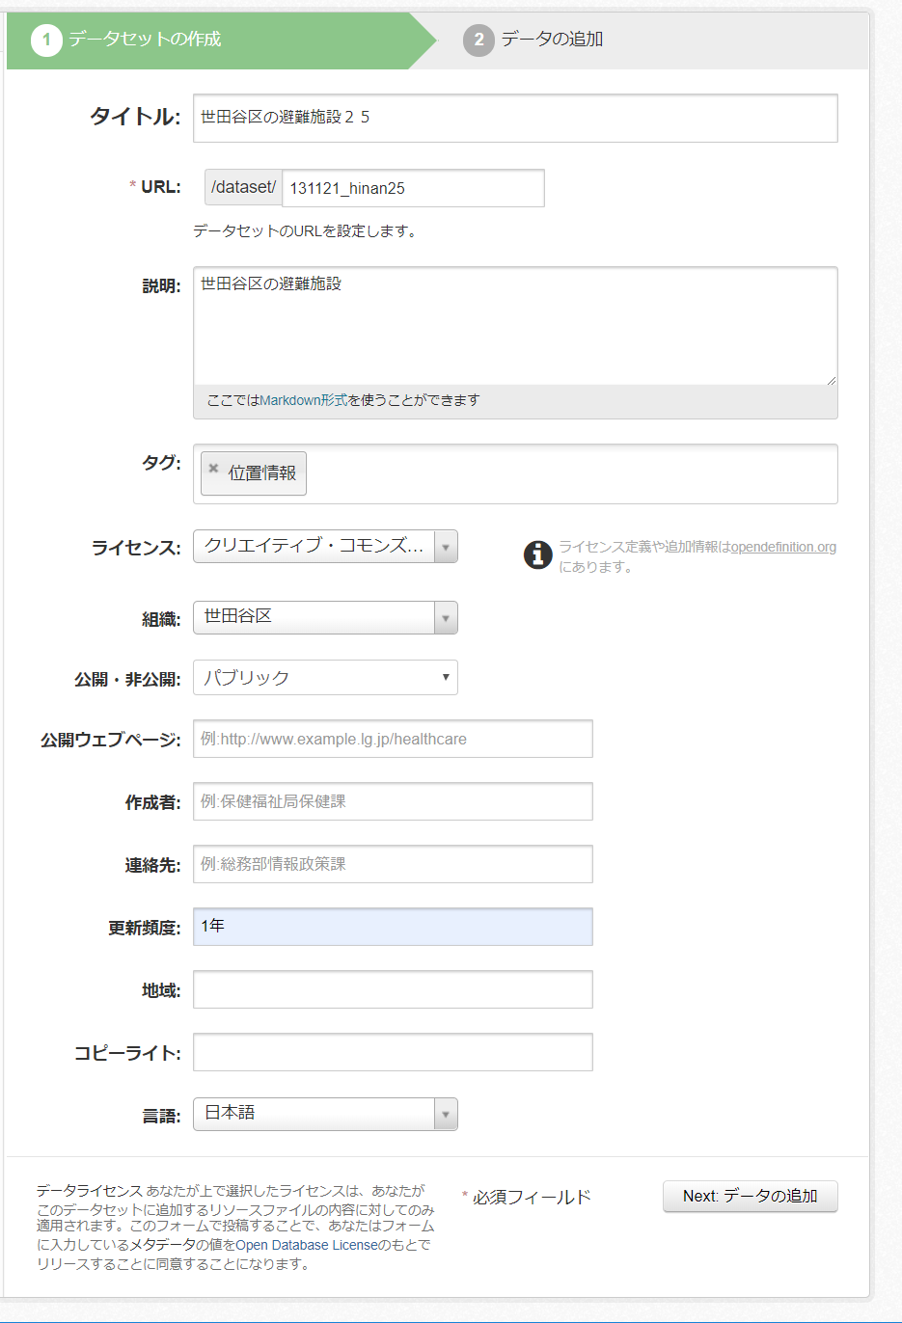
2.7 メタデータの登録
2.オープンデータの公開
データセットの作成フォームへメタデータを入力します。
①
① タイトル：〇〇市の避難施設
（同じ自治体で複数名参加の場合は受講者番号を追加してください） 例）世田谷区の避難施設25
② URL：[自治体番号_hinan]+受講者番号
例）131121_hinan25
③ 説明：〇〇市の避難施設
④ タグ：位置情報 と入力します。
⑤ 更新頻度：ここでは暫定で「1年」と入力します。
その他は入力なしで問題ございません。
②
③
④
⑤
⑥必要事項の入力が完了後、
「Nextデータの追加」をクリックします。
（「ファイルのアップロード」へ画面遷移します。）
⑥

Slide 18
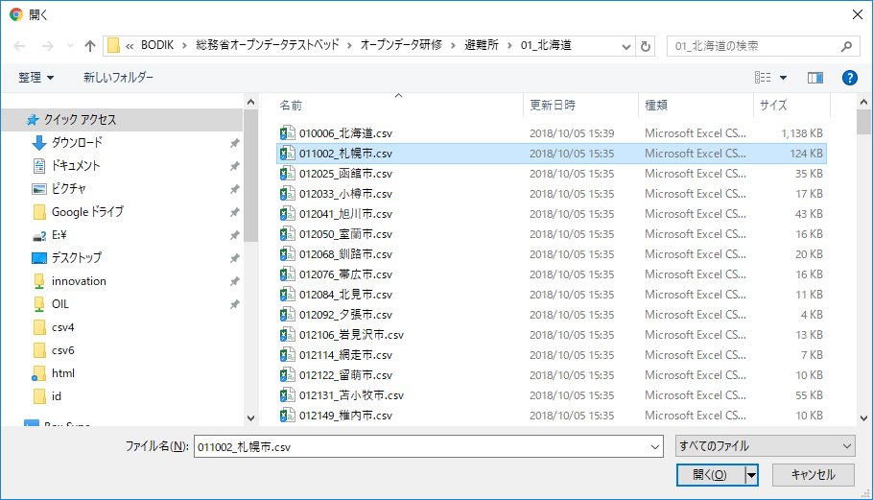
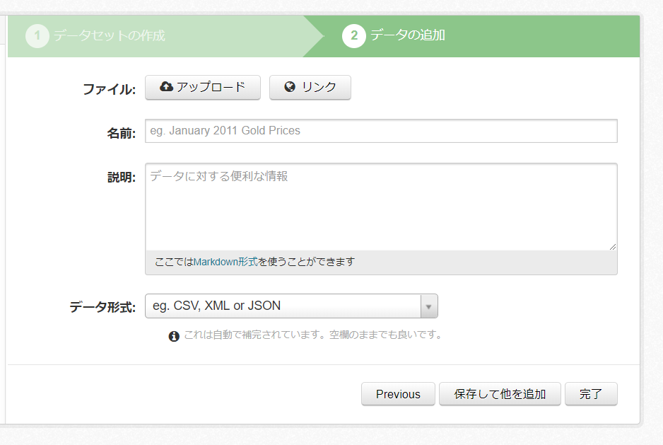
2.8 避難施設データの登録
2.オープンデータの公開
ファイルのアップロード
アップロードするファイルの事をCKANではリソースと呼びます。リソースはファイルだけではなくURLリンクの登録も可能です。
①
②
③
① アップロードをクリックします。
② 確認した「自治体番号_自治体名.csv」
を開きます。
③ 名前にアップロードするファイルの
タイトルとして、「避難施設一覧+(受講者番号)」を入力します。
例）避難施設一覧25
④ 説明にファイルの内容の説明を
として、「○○市の避難施設一覧」
と入力します。
⑤ 完了をクリックします。
④
⑤

Slide 19
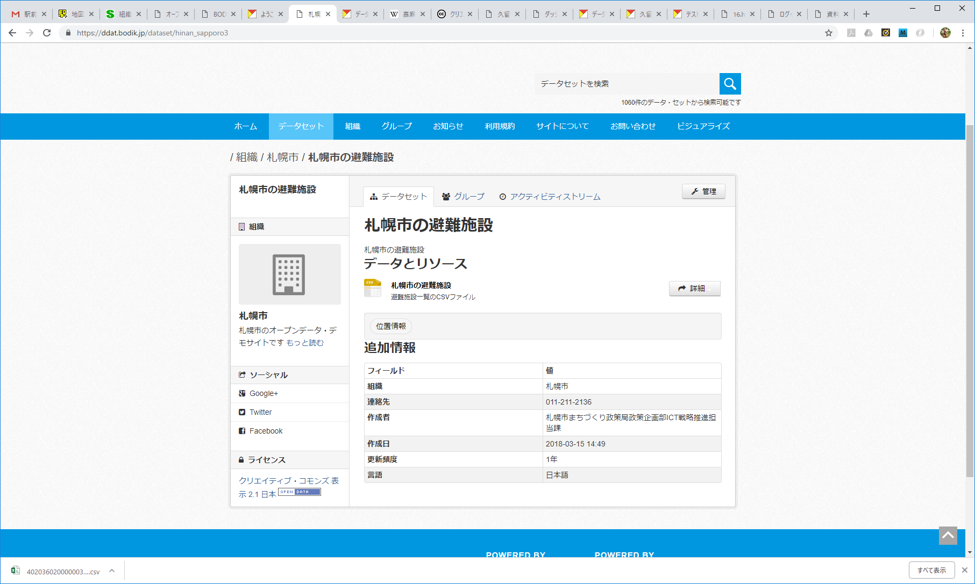
2.8 避難施設データの登録
2.オープンデータの公開
登録したデータを確認します。
以下のような画面になれば、登録は完了です。

Slide 20
2.9 避難所データのグループへの登録
2.オープンデータの公開
登録したデータセットをグループへ登録します。
登録したデータセットはあらかじめ定義されたグループに登録する必要があります。
グループに登録しておくことで、同じグループのデータセットのみ表示させたり、他地方公共団体の同じグループのデータセットの一覧表示が可能になります。
1つのデータセットを複数のグループに登録できますが、まずは1つのグループに登録してください。
「グループ」タブをクリックします。

Slide 21
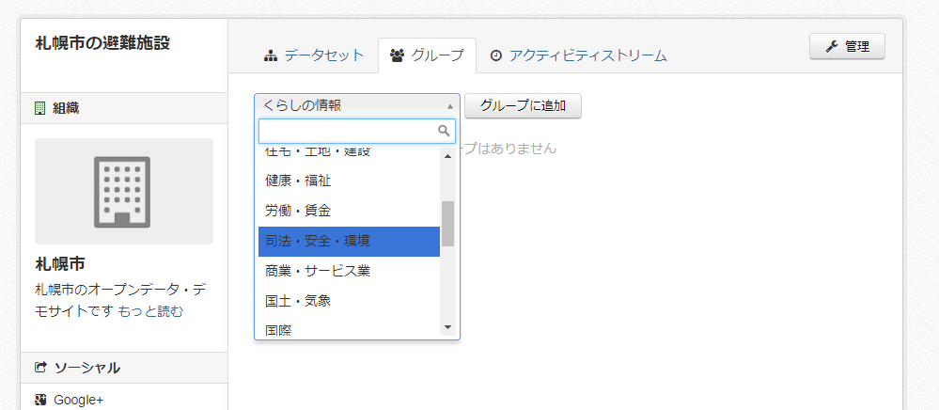
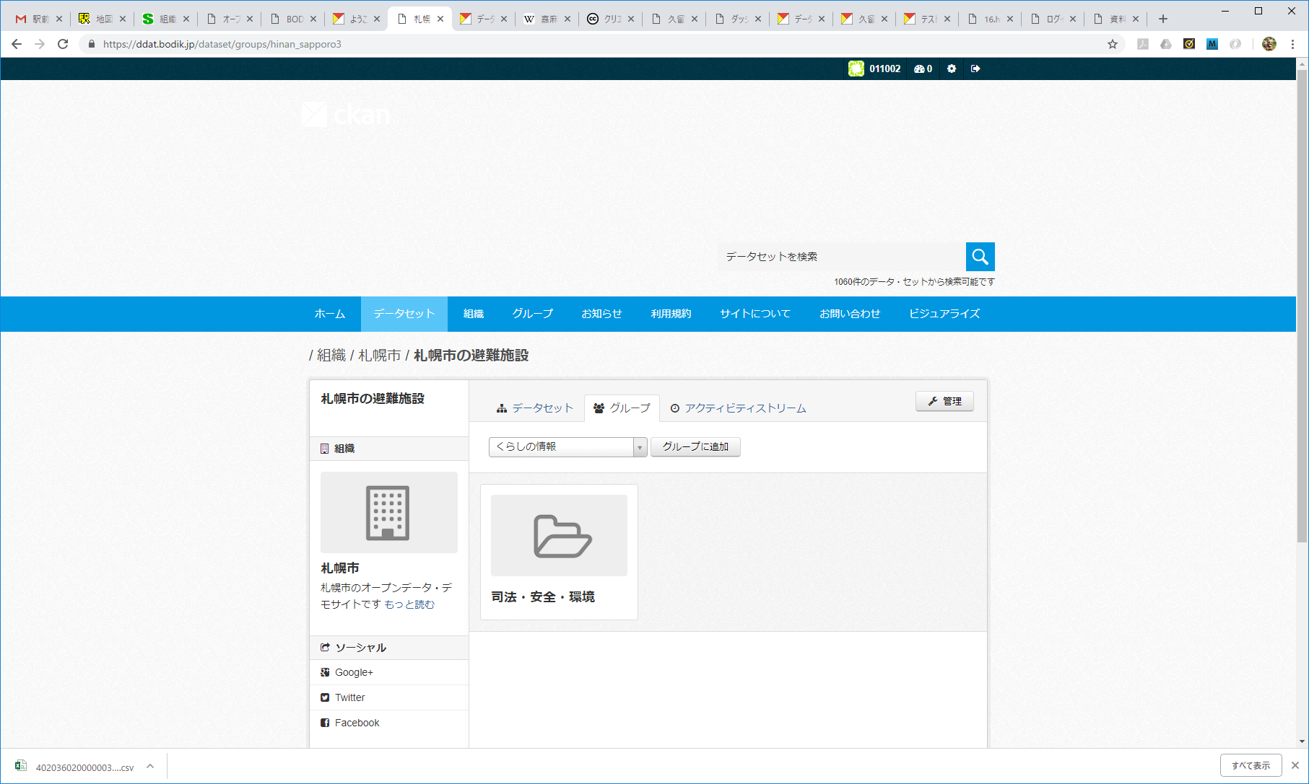
2.9 避難所データのグループへの登録
2.オープンデータの公開
「司法・安全・環境」グループへの追加します。
②「グループに追加」ボタンをクリックします。
②
①
①プルダウンにて、「司法・安全・環境」のグループを選択します。
③
③登録が完了すると、このような画面となります。

Slide 22
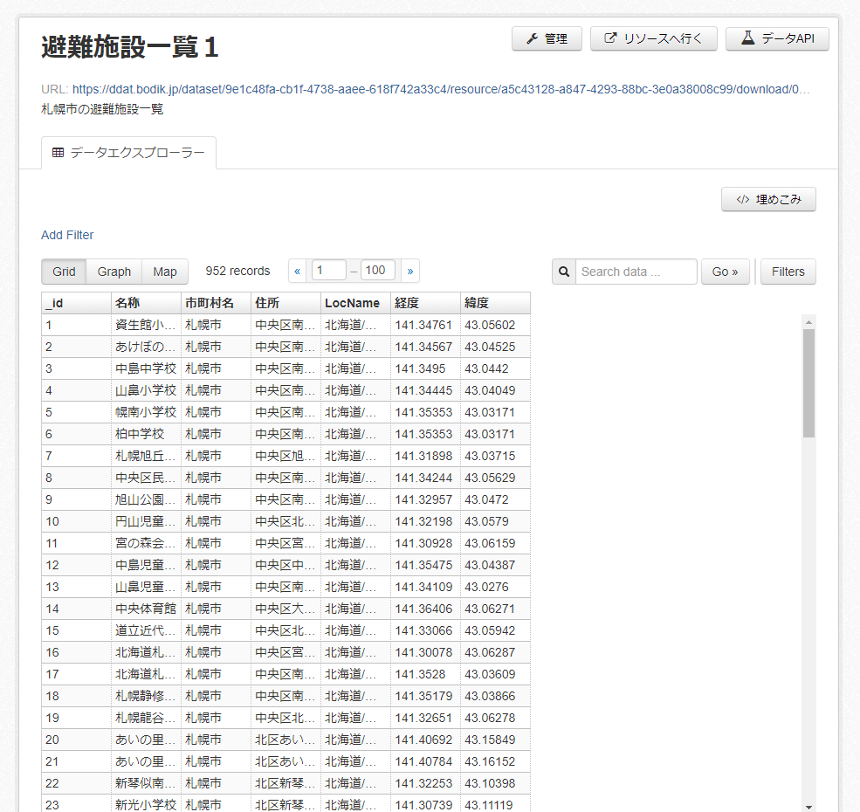
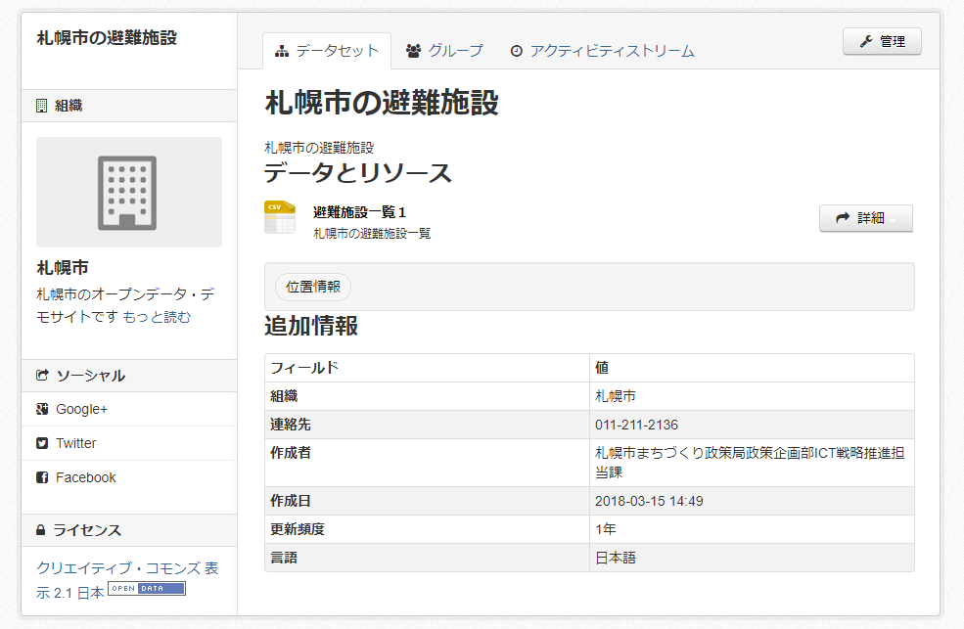
2.10 登録したデータの確認
2.オープンデータの公開
登録したファイルがどのようにWebブラウザで表示されるか確認します。
①「データセット」タブをクリックして、一つ前の画面に戻ります。
③登録したCSVファイルの中身の最初の方が、Webブラウザで表示されます。
①
③
②登録したCSVのリンクをクリックします。
②

Slide 23
１. はじめに
２. オープンデータの公開
３. マップによるデータのビジュアライズ

Slide 24
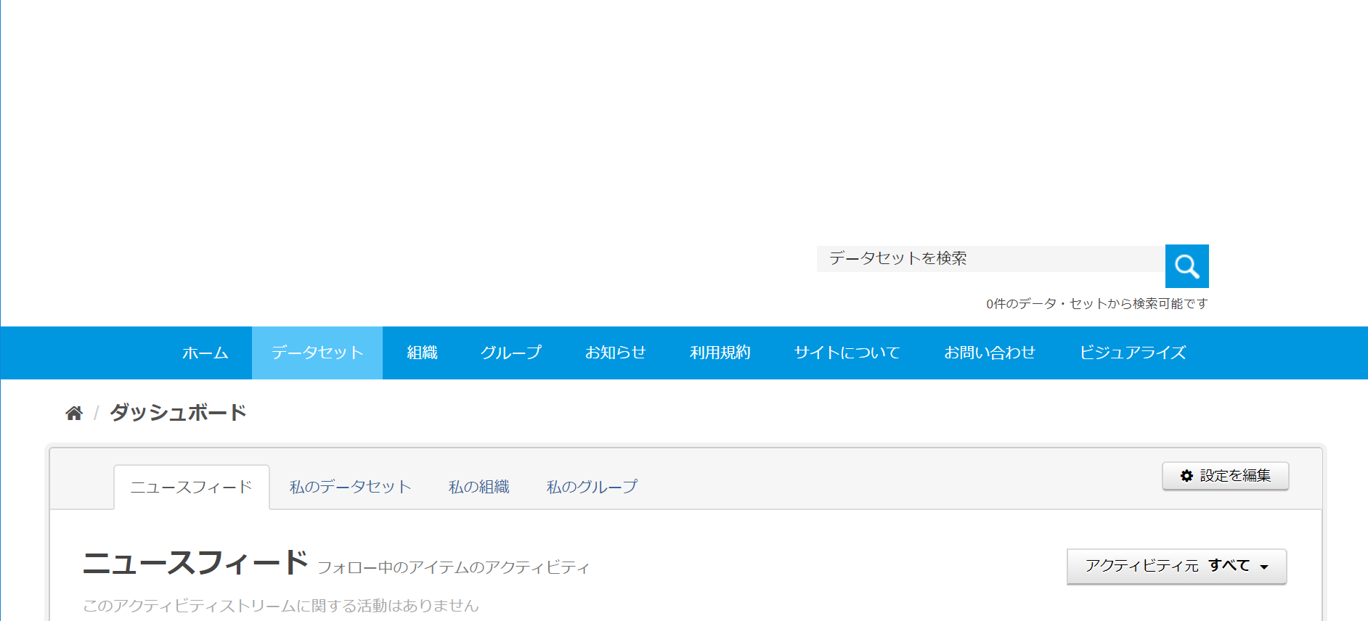
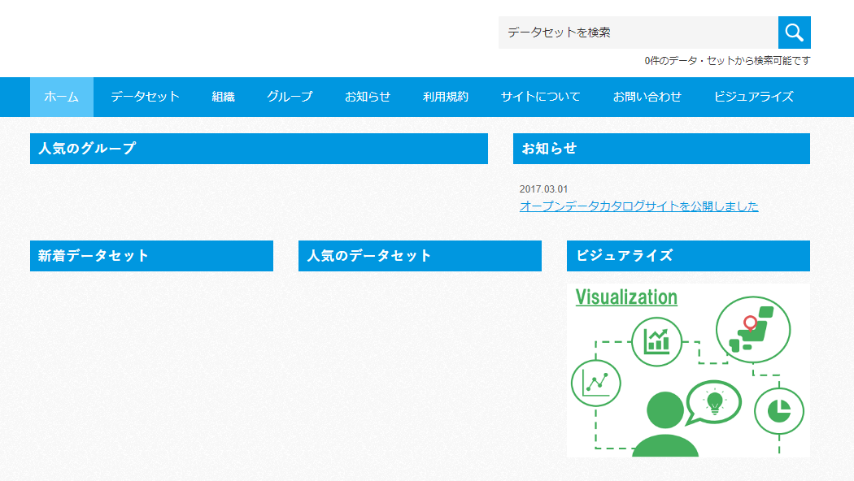
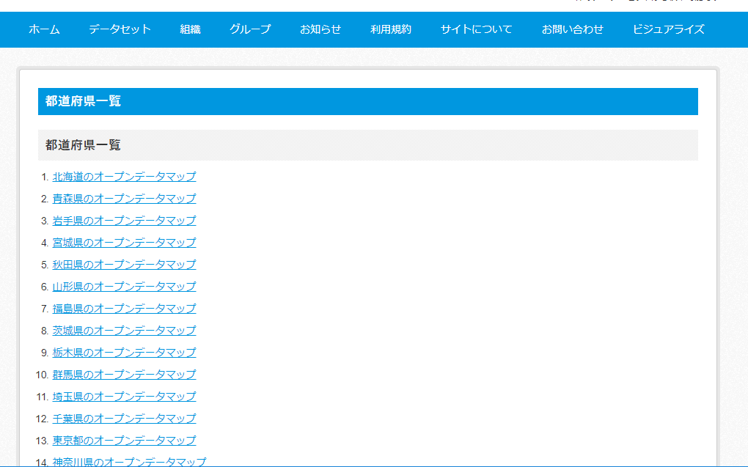

3.1 オープンデータマップでの登録データの確認
3.マップによるデータのビジュアライズ
自分の自治体のオープンデータマップを選択します。
①メニューの一番左にある「ホーム」をクリックします。
②右下のデータビジュアライズのアイコンをクリックします。
①
②
③都道府県の一覧が表示されるので自分の自治体のリンクをクリックします。
④市町村の一覧が表示されるので自分の自治体のリンクをクリックします。
③
④

Slide 25
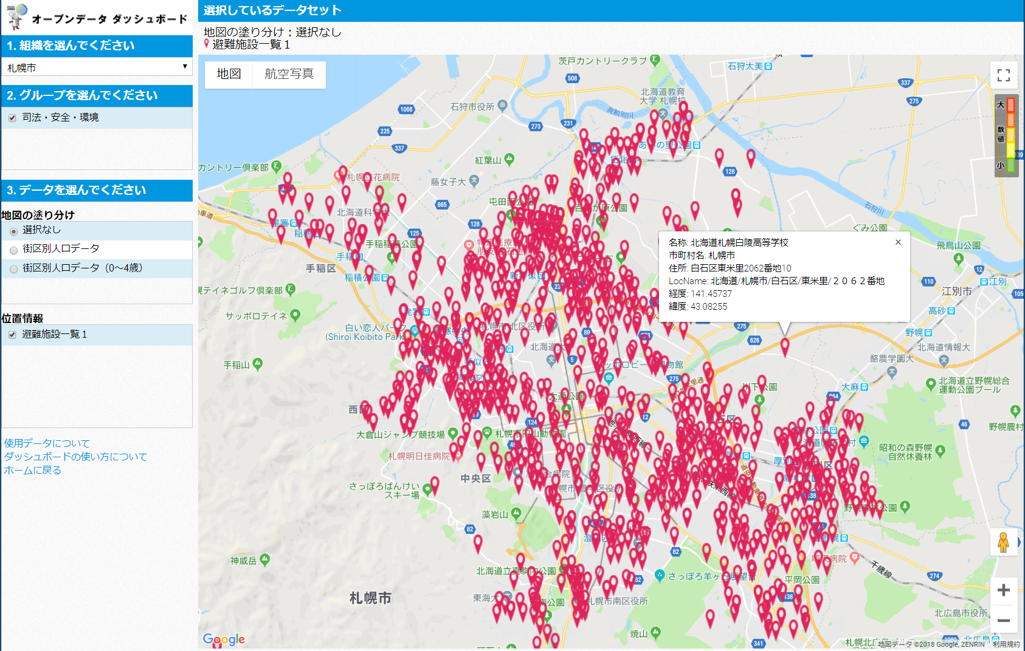
3.1 オープンデータマップでの登録データの確認
3.マップによるデータのビジュアライズ
読み込みに少し時間がかかります。地図が表示されるまで少しお待ちください。
3.データを選んでくださいの「位置情報」に登録したリソースが表示されていると思いますので、(クリック)して、地図にピンが立つことを確認してください。

Slide 26
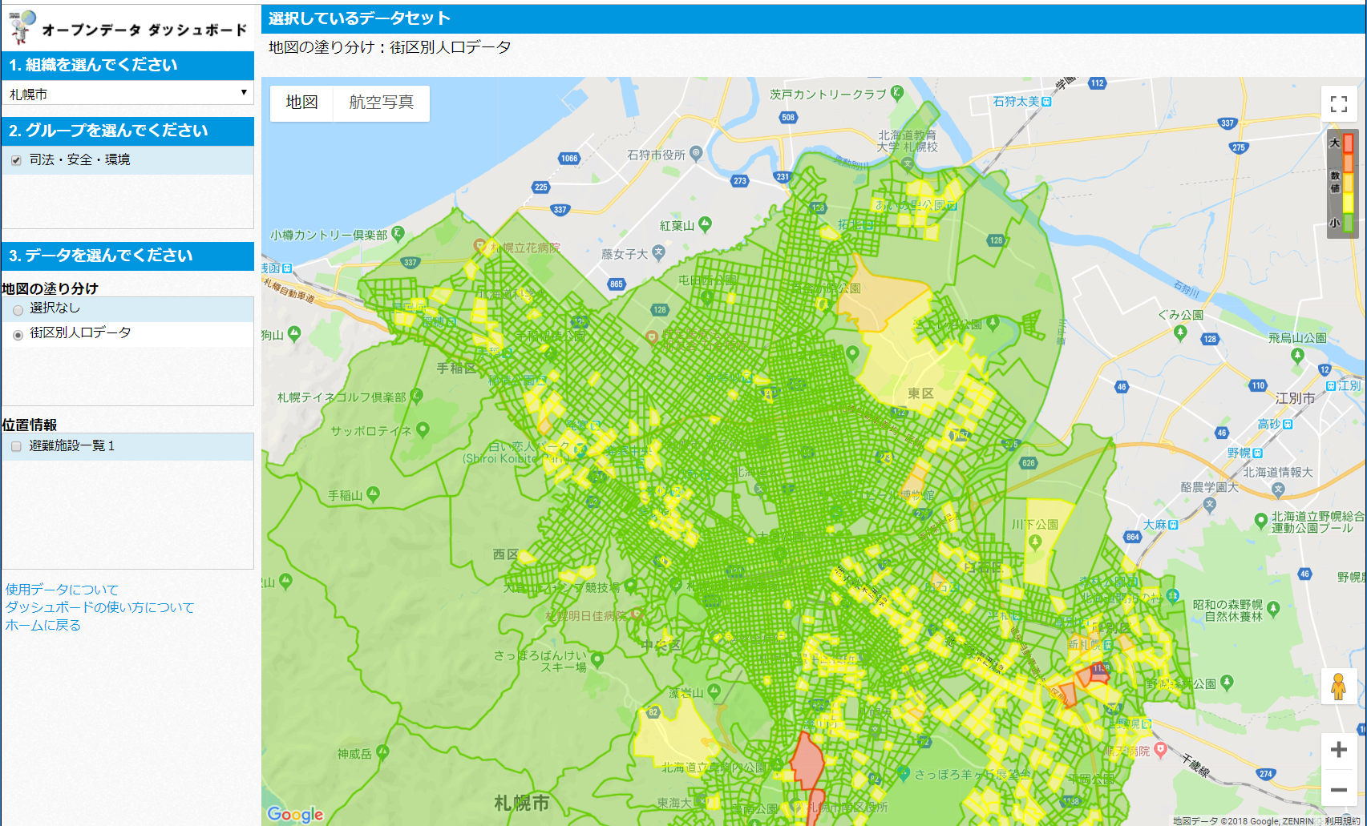
3.2 地図をエリアで塗分ける
3.マップによるデータのビジュアライズ
地図が塗分けられる事を確認します。
事前に用意している地図の塗分けデータを読み込みます。地図の塗り分けの項目から、「街区別人口データ」をクリックします。

Slide 27
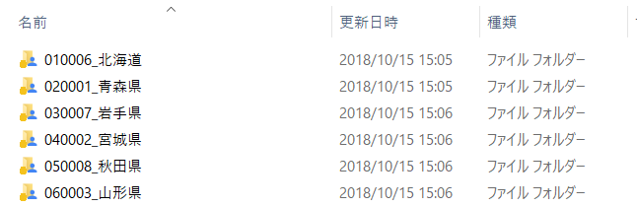
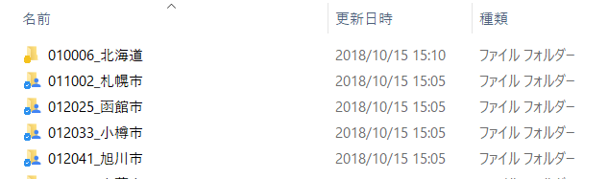
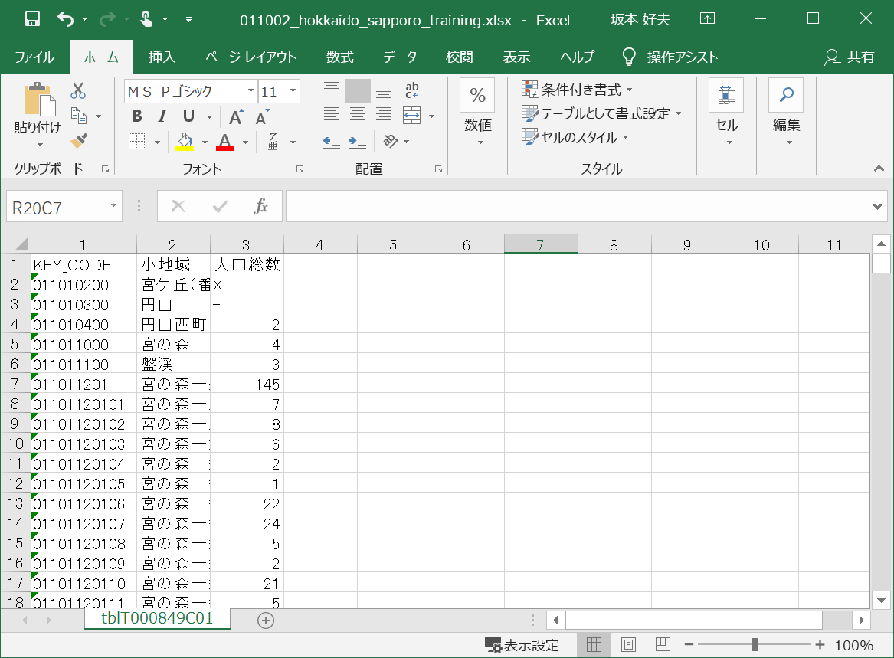
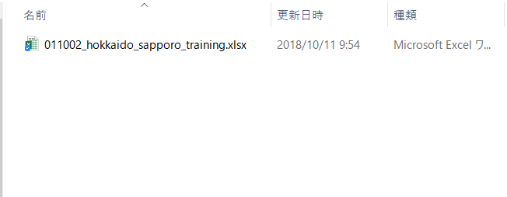
3.2 マップの塗分け用データの確認
3.マップによるデータのビジュアライズ
今回は事前に0～4歳の人口データを市町村毎に分けたエクセルファイルを作成しています。自分の自治体のファイルがあるか確認してください。
①デスクトップから「オープンデータ研修」のフォルダを開きます。
③都道府県毎にフォルダが分かれているので、自分の自治体のフォルダをクリックします。
②エクスプローラーから「人口」フォルダを開きます。
④自分の自治体のフォルダをクリックします。
⑤街区別人口(0～4歳)の情報がある事を確認します。
⑤Excelファイルが1つ入っているのでダブルクリックして開きます。

Slide 28
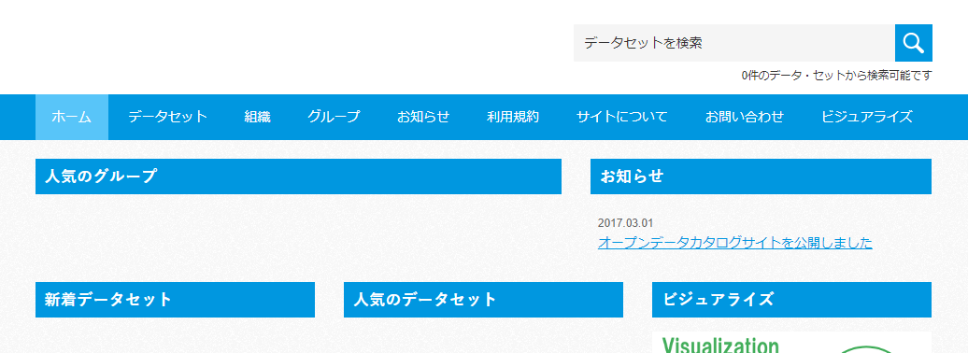
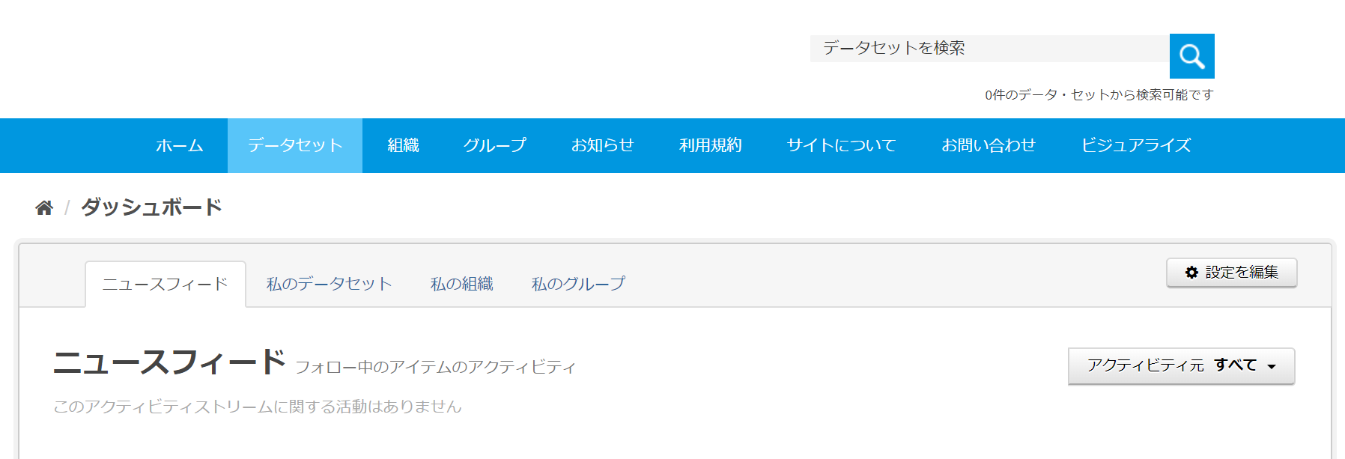
3.3 ログイン
3.マップによるデータのビジュアライズ
作成したExcelファイルを登録するために「CKAN」へログインします。
すでにログイン済みの型はダッシュボードアイコンをクリックしてホームに戻ってください。
①メニューから「データセット」をクリックします。
②右上の「ダッシュボード」アイコンをクリックします。
③以下のような画面になれば準備完了です。
※もしログアウトしてしまった場合は、ログインURL（ https://odtc.bodik.jp/user/login ）にアクセスして、
自分の自治体のID、パスワードを入力してログインしてください。
①
②

Slide 29
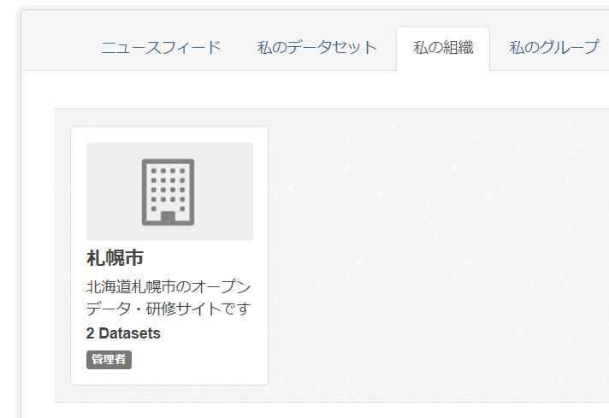
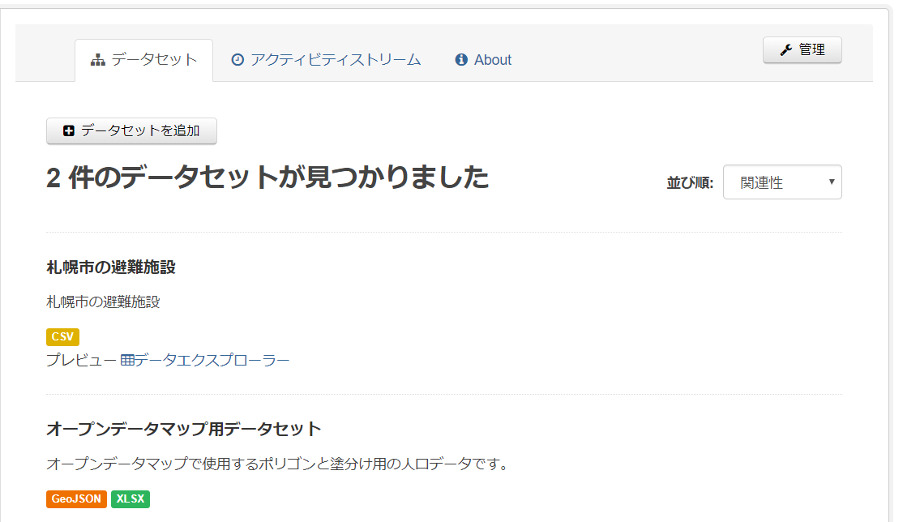
3.4 既存のデータセットへのリソースの追加
3.マップによるデータのビジュアライズ
データセットの作成画面への遷移します。
①「私の組織」をクリックします。
③事前に作成されている「オープンデータマップ用データセット」をクリックします。
②自分の所属する
地方公共団体が
表示されるので、
アイコンをクリックします。

Slide 30
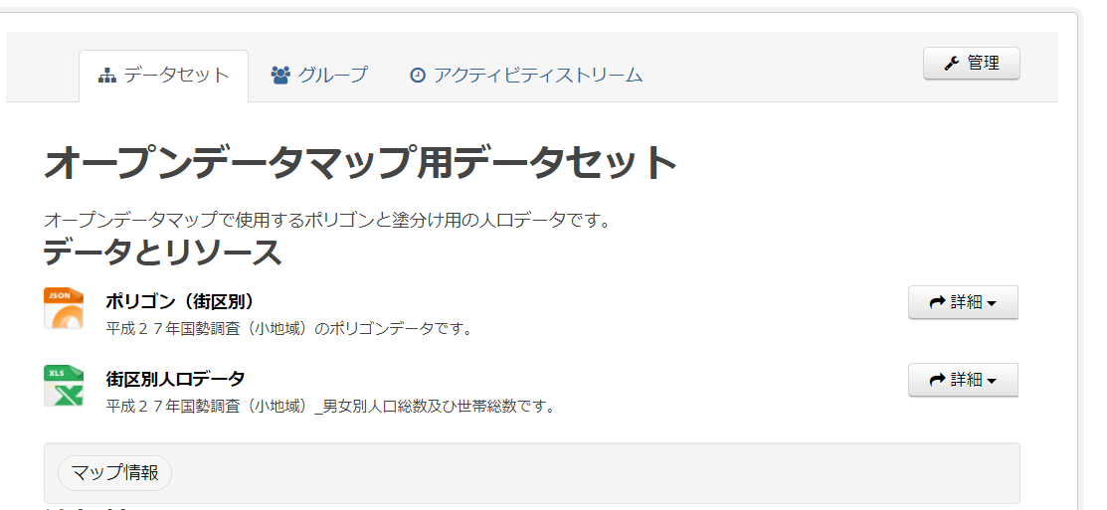
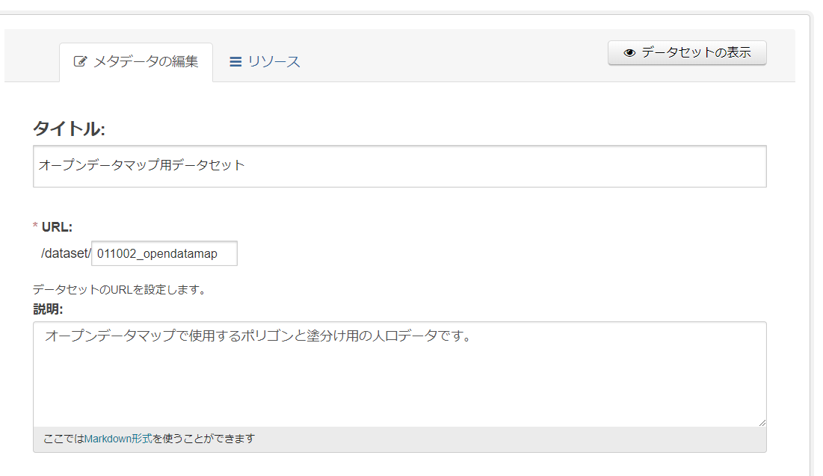
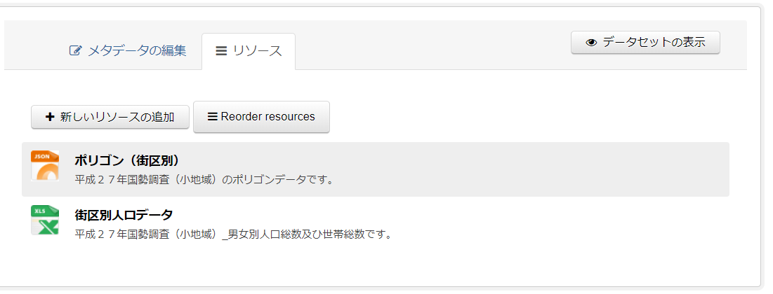
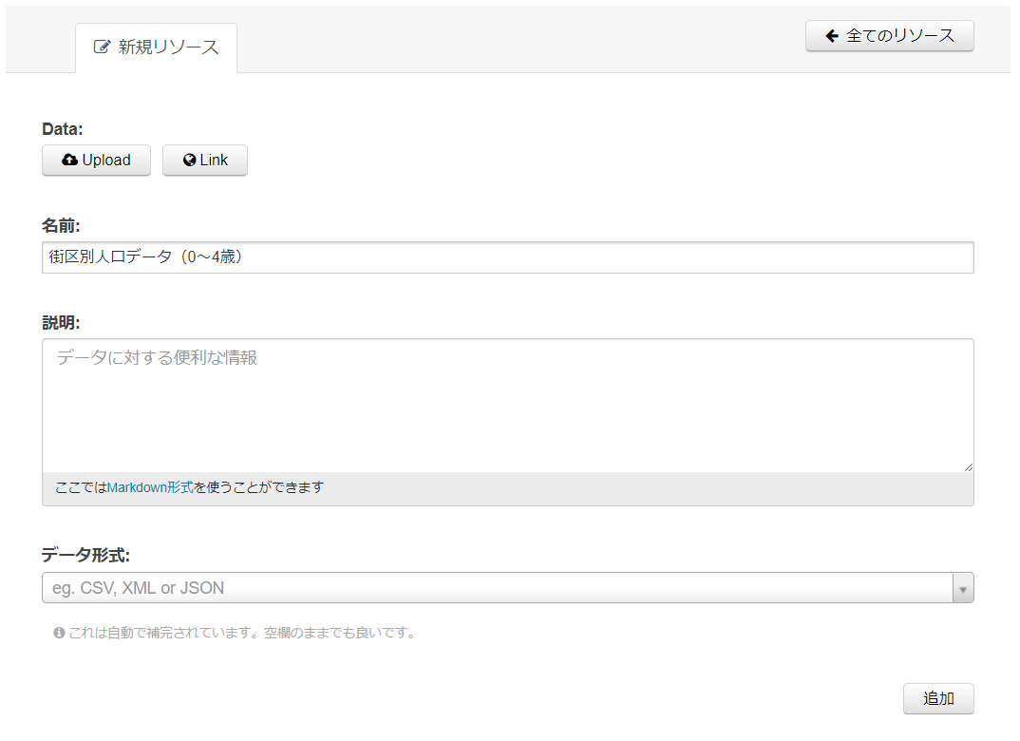
3.4 既存のデータセットへのリソースの追加
3.マップによるデータのビジュアライズ
既存のデータセットに0～4歳の塗分け用人口データを追加します。
① 「管理」をクリックします。
②「リソース」タブをクリックします。
①
②
③「新しいリソースの追加」をクリックします。
④～⑥ファイルをアップロードします。
④
③
⑤
④「アップロード」をクリックして作成したExcelファイルを選択し
⑤名前：に「街区別人口データ（0～4歳）」を入力して
説明：（ブランクでOKです）
⑥「追加」ボタンをクリックします。
⑥

Slide 31
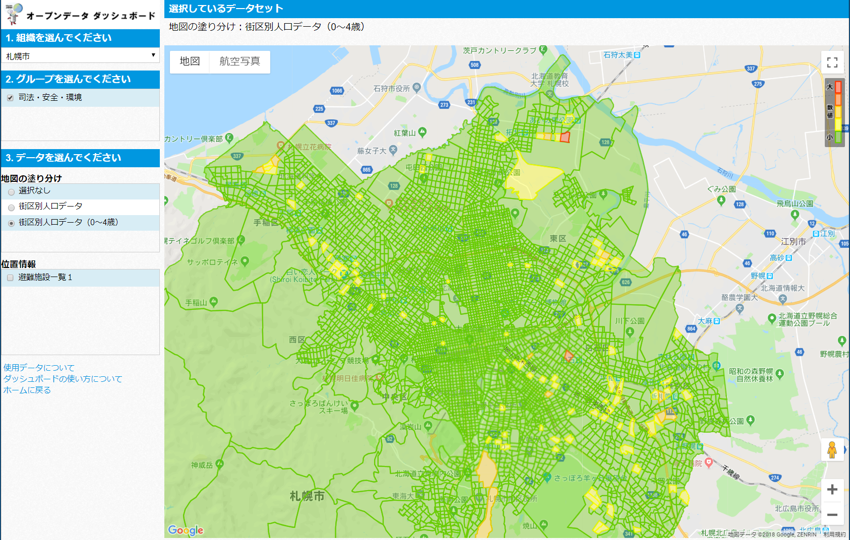
3.5 マップの塗分けデータの確認
3.マップによるデータのビジュアライズ
新しく作成した塗分け用のデータが表示されていますので、クリックして確認します。

Slide 32
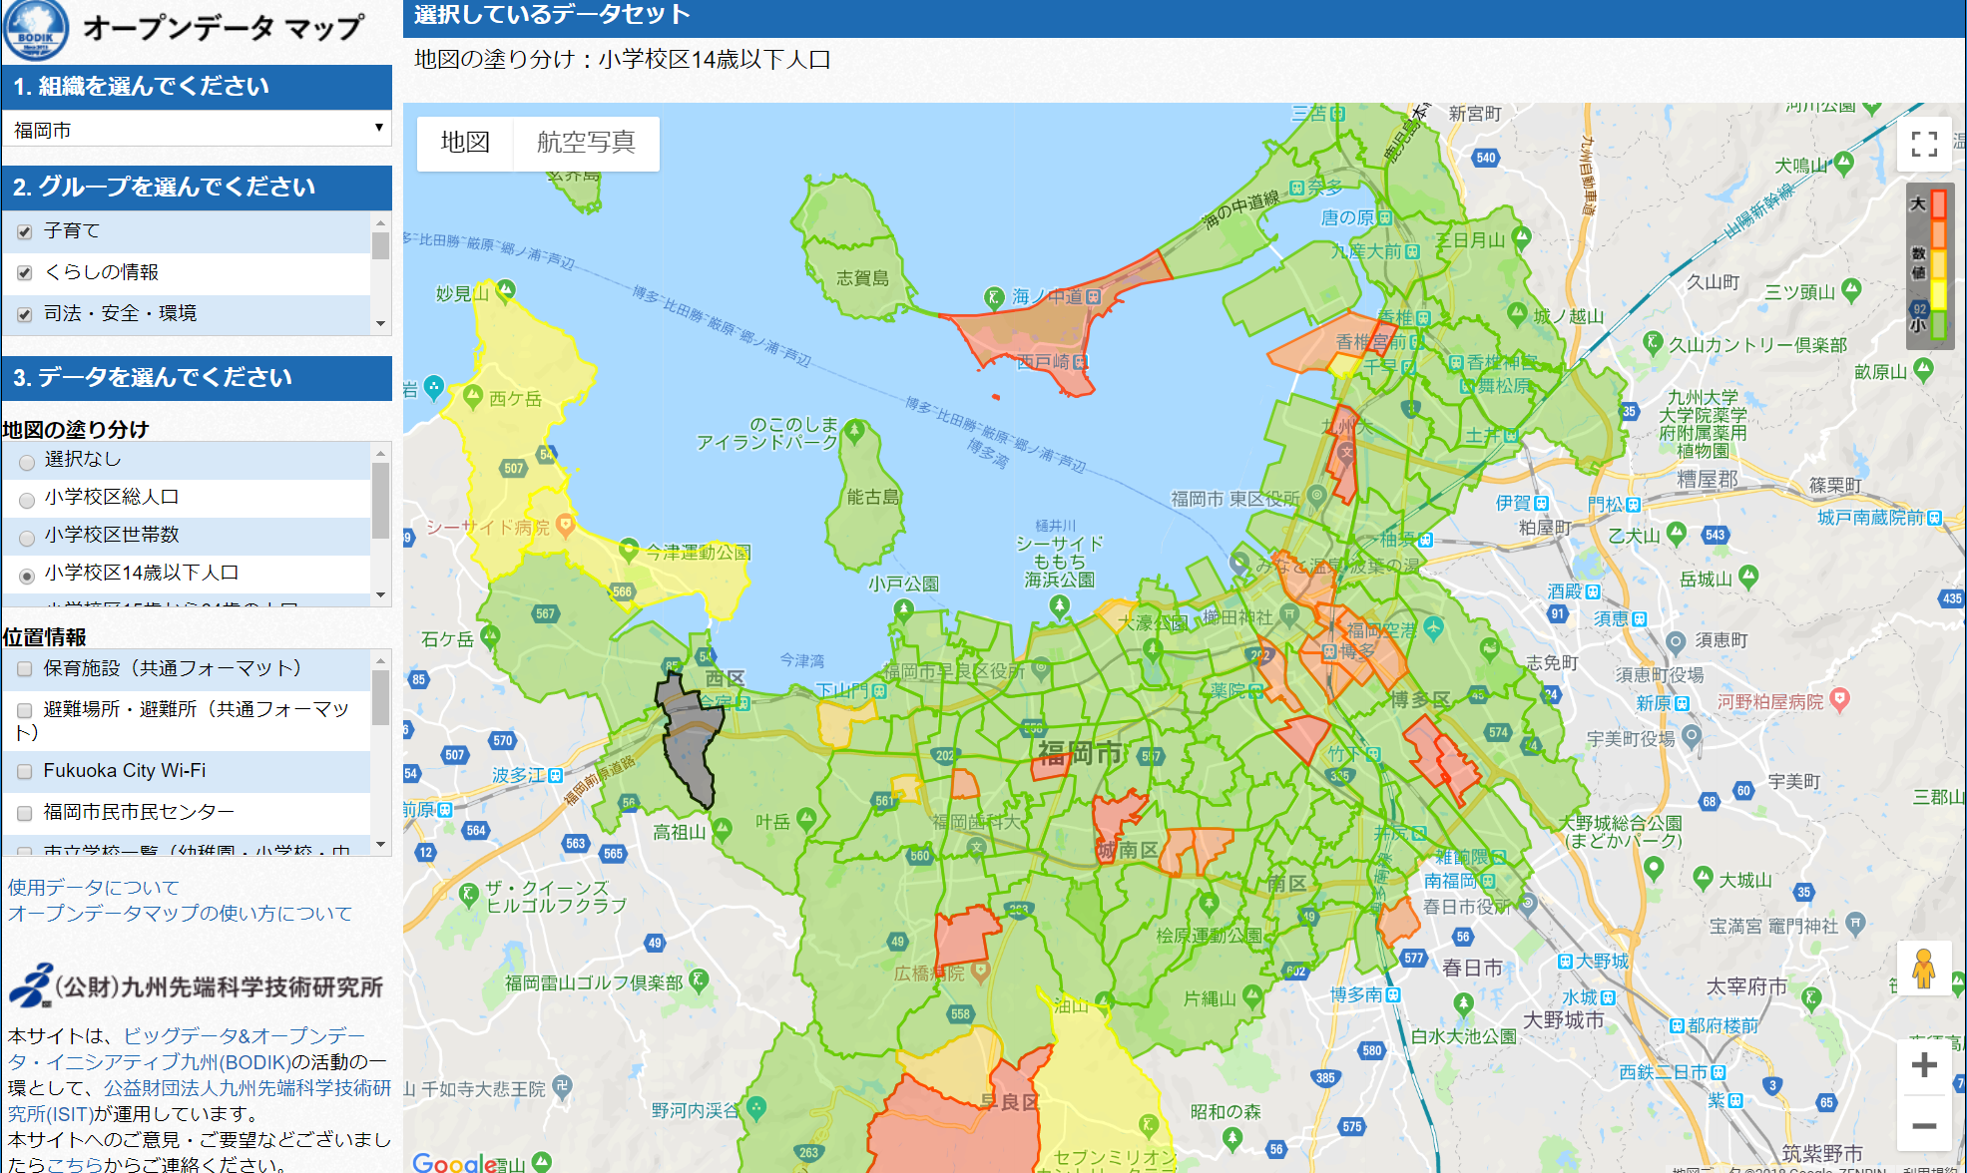
3.6 オープンデータマップの事例
3.マップによるデータのビジュアライズ
福岡市のオープンデータマップの事例紹介です。
以下のURLにアクセスする事で、福岡市のオープンデータマップの事例を確認頂けます。
https://mapfukuoka.bodik.jp/fukuoka-city

Slide 33
END
実習

